Slide 1
Objektorientierte Programmierung in Python
Dr. Georg Pietrek
Conciso GmbH
georg.pietrek@conciso.de

Slide 2
Georg Pietrek
Kommerzielle Software-Entwicklung seit 1983
Informatik-Diplom (TU Braunschweig)
Promotion zum Dr. rer. nat. (Uni Dortmund)
IT-Berater seit 1999
Mitglied des Vorstands itemis AG (2007-2016)
Gesellschafter-Geschäftsführer Conciso GmbH (seit 2016)
Schwerpunkt: Software-Architektur

Slide 3
Ojektorientierung (OO)
Instanz
Methode
Konstruktor
Objekt
Polymorphie
Kapselung
Feld / Field
Klasse
Oberklasse
Vererbung
Attribut
Abstrakte Klasse
Unterklasse
Mehrfachvererbung

Slide 4
Ojektorientierung (OO)
Objektorientierung in Python
Ein bisschen Theorie
Viel Praxis
Blick auf ein vorbereitetes Beispiel
Geometrische Formen (Kreis, Rechteck, Dreieck)
Flächenberechnung
Darstellung
Gemeinsames Erstellen eines eigenen Beispiels
Minimaler Webshop
Person
Adresse
Auftrag

Slide 5
Ojektorientierung (OO)
Ein Objekt ist ein Ding aus der Anwendungswelt
Es hat…
Daten: Attribute (Felder)
Funktionalität: Methoden
Es soll zusammengehörende Daten und deren Funktionalitäten zusammenfassen
Warum ist das besser? ...
… es unterstützt das grundsätzliche „Teile-und-Herrsche“-Prinzip
… Isolation bei der Fehlersuche
…

Slide 6
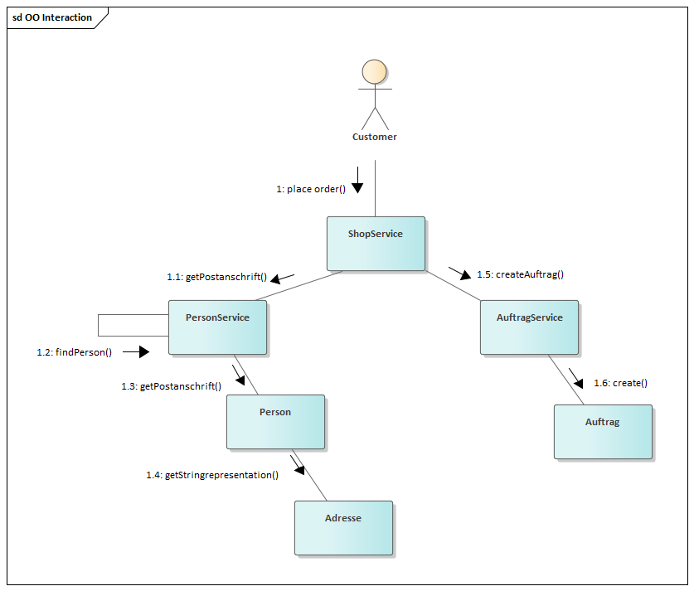
Ojektorientierung (OO)
Ein objektorientiertes Programm ist ein Geflecht von interagierenden Objekten

Slide 7
Ojektorientierung (OO)
Eine objektorientierte Architektur ist stabiler als eine funktionsorientierte Architektur, weil sie ihre Struktur an fachlich stabileren Konstrukten ausrichtet
Eine Versicherungsanwendung hat immer Klassen wie „Person“, „Vertrag“, „Leistung“, …
… egal wie sich die Funktionalität ändert

Slide 8
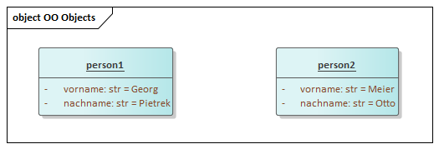
Ojektorientierung (OO)
Beispiel:
Eine Person …
… hat Daten: Vorname und Nachname
… hat Funktionalität: Erzeugen einer String-Repräsentation

Slide 9
Implementierung in Python
Person in Python: class Person: def __init__(self, vorname: str, nachname: str) -> None: self._vorname = vorname self._nachname = nachname def __str__(self) -> str: return f"{self._vorname} {self._nachname}"

Slide 10
Implementierung in Python
Methode __init__
Wird beim Erzeugen eines Objekts aufgerufen
Initialisiert das Objekt (insb. die Attribute)
Erzeugung eines Objekts:
Aufruf des Konstruktors: person1 = Person()

Slide 11
Implementierung in Python
Alle Methoden einer Klasse haben einen Parameter self
self ist eine Referenz auf das Objekt
Wird benutzt, um auf Elemente des Objekts (Attribute und Methoden) zuzugreifen
Wird beim Aufruf implizit gesetzt

Slide 12
Implementierung in Python
Attribute
Initialisierung: self._vorname = 'Georg' self._nachname = 'Pietrek'
Konvention: der Unterstrich zeigt, dass fremder Quelltext diese Attribute nicht nutzen soll (auch wenn das technisch möglich ist)

Slide 13
Implementierung in Python
Typischerweise sollen die Attribute keine konstanten Werte haben
Initialisierung: def __init__(self, vorname: str, nachname: str) -> None: self._vorname = vorname self.nachname = nachname
Erzeugung: person1 = Person('Georg', 'Pietrek') print(f"person1: {person1.string_representation()}") person2 = Person('Otto', 'Meier') print(f"person1: {person1.string_representation()}")

Slide 14
Kapselung
Die interne Implementierung soll von externem Zugriff abgeschottet sein
Zugriff erfolgt nur über eine definierte Schnittstelle (public Methoden)
Hinweis: public / private wird in Python nur per Konvention unterstützt
_ vor dem Namen eines Elements zeigt, dass dieses Element private sein soll
Schlechtes Design: getter/setter für alle Attribute
Gutes Design: nur fachlich orientierte Methoden

Slide 15
Kapselung
Beispiel:
Keine setter für Attribute der Person
Methode changeNachname für Namensänderung (z. B. durch Heirat)
Setzt einen neuen Nachnamen
Speichert den bisherigen Nachnamen als Geburtsnamen
Warum ist das besser?
Die Operation bleibt fachlich konsistent, Geburtsname und Nachname können nicht unabhängig voneinander verändert werden

Slide 16
Ojektorientierung (OO)
Exkurs:
Methode __str__ wird von Python automatisch benutzt, wenn eine String-Repräsentation eines Objekts benötigt wird

Slide 17
Klasse
Was ist denn jetzt eine Klasse?
Objekte mit denselben Attributen und derselben Funktionalität gehören zu einer Klasse
Dieselben Attribute: person1 und person2 haben jeweils vorname und nachname
Achtung! Das bedeutet nicht, dass sie dieselben Werte haben!
person1 hat „Georg“, „Pietrek“
person2 hat „Otto“, „Meier“
Dieselbe Funktionalität: person1 und person2 haben beide die Funktionalität
Eine Klasse ist ein (Daten-)Typ!

Slide 18
Instanz
Was ist denn eine Instanz?
Eine Instanz ist ein Objekt (Synonym)
Der Begriff Instanz wird meistens benutzt im Zusammenhang mit dem Begriff Klasse
person1 ist eine Instanz der Klasse Person
bedeutet: person1 ist ein Objekt mit dem Typ Person

Slide 19
Vererbung
Eine Klasse kann in der Implementierung festlegen, dass sie von einer anderen Klasse erbt
Die erbende Klasse wird Unterklasse genannt
Die andere Klasse wird Oberklasse genannt
Die Unterklasse erbt (=übernimmt) alle Attribute und Methoden der Oberklasse
Sie kann Attribute hinzufügen (aber nicht entfernen)
Sie kann Methoden hinzufügen oder die Implementierung vorhandener Methoden durch neue Implementierung ersetzen (das nennt man dann Überschreiben der Methode)

Slide 20
Vererbung
Überall im Quelltext, wo eine Klasse eines bestimmten Typs erwartet wird (z. B. Shape) können auch Instanzen einer Unterklasse genutzt werden (z. B. Rectangle)
Dies ist eine Form der Polymorphie

Slide 21
Vererbung
Eine Klasse wird abstrakt genannt, wenn mindestens eine Methode keine Implementierung hat class Shape(ABC): @abstractmethod def calculate_area(self) -> float: pass
Es macht keinen Sinn, eine Instanz einer abstrakten Klasse zu erzeugen (weil diese Instanz ja unvollständig wäre)
In Python ist das technisch aber möglich

Slide 22
Vererbung
Eine Unterklasse, die alle fehlenden Implementierungen hinzufügt wird konkret genannt
Von konkreten Unterklassen können Instanzen erzeugt werden

Slide 23
Vererbung
Hinweise aus der Praxis
Vererbung wird seltener benötigt als man denkt
Nur zulässig, wenn es sich um eine strenge „is a“-Beziehung handelt
OK: Rechteck „ist ein“ Shape
OK: Hund „ist ein“ Tier
Oftmals ist stattdessen einfache Referenz oder Komposition korrekt
Nicht OK: Lenkrad „ist ein“ Auto
OK: Auto „hat“ ein Lenkrad

Slide 24
Mehrfachvererbung
Eine Klasse kann mehrere Oberklassen haben
In Python grundsätzlich möglich
Erfordert anderes Vorgehen als im Beispiel-Quelltext (Weg über super()funktioniert nicht wie erwartet)
Hinweise aus der Praxis:
In meiner Laufbahn noch nie benötigt
Beispiele in der Literatur sind immer sehr „konstruiert“

Slide 25
Unit-Testing
Idee
Unit-Testing testet Einheiten (=Units) einer Anwendung
Jede Einheit soll isoliert getestet werden
ohne Zugriff auf andere Einheiten der Anwendung
Test erfolgt vor der Integration
Alle Bestandteile der Anwendung sollen getestet werden
Anschaulich: Test aller Teile der Anwendung, bevor wir die Teile zusammenbauen
Test nach dem Zusammenbau: Integrations-Test

Slide 26
Unit-Testing
Was ist eine Unit?
Müssen wir selbst festlegen
Modul, Funktion, Klasse, …
Soll ein sinnvolles „Teile und Herrsche!“ ermöglichen

Slide 27
Unit-Testing - Objektorientierung
Unit = Klasse
Jede Klasse hat eine zugehörige Test-Klasse, die alle Testfälle zu dieser Klasse enthält
Klasse: Circle
Testklasse: CircleTest
Eine Instanz (=Objekt) der zu testenden Klasse wird im Test als cut bezeichnet:
cut = class under test
Manchmal auch sut (system under test) oder out (object under test)

Slide 28
Unit-Testing – Struktur eines Klassen-Tests
Class TestCircle
self.cut = Circle(Point(3, 5), 4)
def test_area_calculation:
# Arrange
# Vorbereitung des Tests, z. B. benötigte Daten anlegen
# Act
# Aufruf der zu testenden Funktionalität
# Assert
# Überprüfung der erwarteten Ergebnisse

Slide 29
Unit-Testing – Struktur eines Klassen-Tests
Class TestCircle
self.cut = Circle(Point(3, 5), 4)
def test_area_calculation:
# Act
area = self.cut.calculateArea()
# Assert
self.assertEqual(area, 50.265)
# Hinweis: assertEqual wird scheitern!
# hier wird man einen Epsilon-Vergleich benutzen müssen

Slide 30
Mocking
Unit-Test soll die Klasse isoliert testen
Eine objektorientierte Anwendung besteht aus Klassen, die interagieren
Anschaulich: zur Laufzeit ist eine objektorientierte Anwendung ein „Geflecht von Objekten“
Der Test soll aber unabhängig von anderen Klassen sein!
Wie erreichen wir das?
Lösung: Objekte fremder Klassen werden im Test durch Mocks ersetzt

Slide 31
Mocking
Hinweis: einfache Klassen werden im Test nicht gemockt
Z. B. Daten-Transfer-Klassen

Slide 32
Mocking
Ein Mock ersetzt ein Objekt durch ein Test-Objekt
Per Konfiguration wird dem Mock mitgeteilt, welches Ergebnis Methoden-Aufrufe liefern sollen
Zur Vorbereitung eines Testfalls (Arrange) gehört deshalb auch die zum Testfall passende Konfiguration des Mocks
Es macht auch Sinn, im Test zu prüfen, ob Aufrufe von Methoden wie erwartet erfolgt sind (Assert)

Slide 33
Mocking - Beispiel
Class TestCircle
self.cut = Circle(Point(3, 5), 4)
def test_something:
# Arrange
v = Mock()
v.__class__ = Vector
v.getX.return_value = 4
v.getY.return_value = 5
# Assert
v.getX.assert_called_once()
v.getY.assert_not_called()

Slide 34
Übungsaufgaben
Ein vollständiges Beispiel für geometrische Formen ist hier zu finden: https://github.com/gpietrek/python-oo
Bitte für alle Shapes die Berechnung der Kantenlänge ergänzen
Methode calculatePerimeter in Shape und allen Unterklassen hinzufügen
Unit-Tests nicht vergessen!

Slide 35
Übungsaufgaben
Das Person-Beispiel kann vervollständigt werden
Neue Attribute: Titel, Geburtsdatum
Methoden:
shortRepresentation: nur Vor- und Nachname („Otto Meier“)
longRepresentation: inkl. Titel und Geburtsname („Dr. Otto Meier, geb. Müller“)

Slide 36
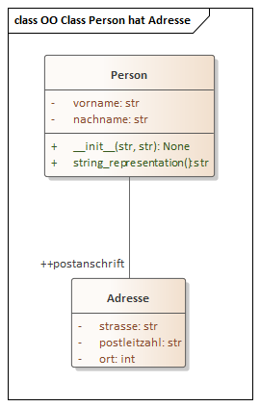
Übungsaufgaben
Das Person-Beispiel kann vervollständigt werden
Eine Person kann eine Postanschrift haben
Wie initialisiert man diese Daten?
Welche Methoden sollte man bereitstellen?

Slide 37
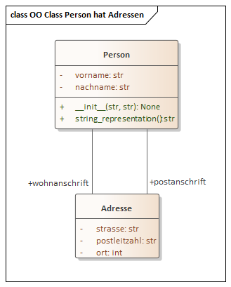
Übungsaufgaben
Das Person-Beispiel kann vervollständigt werden
Eine Person kann mehrere Adressen haben

